Slide 1
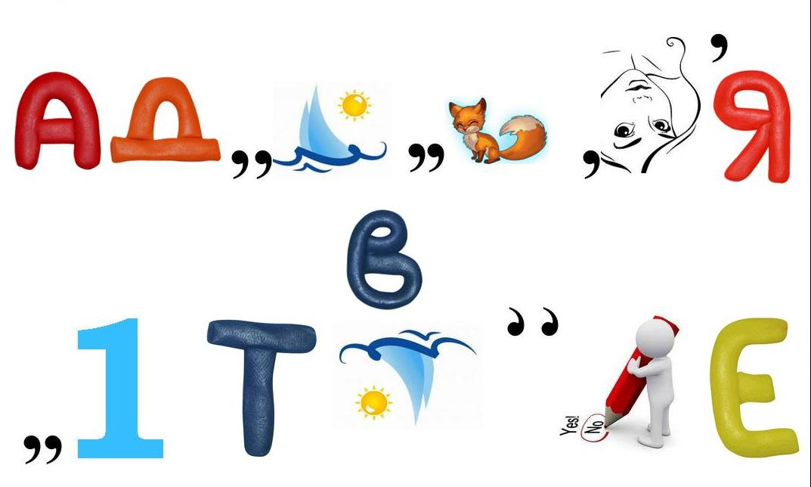

Slide 4
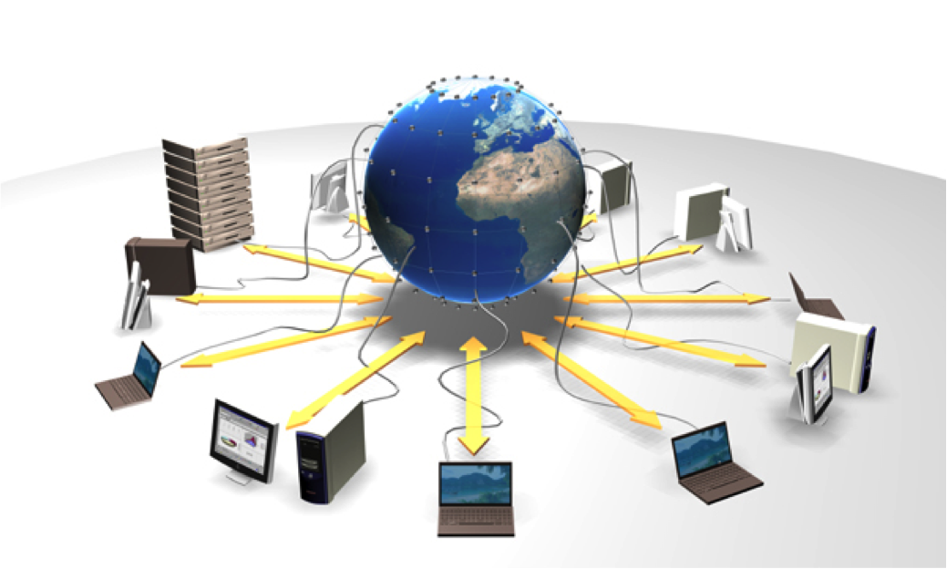
Тема урока: Адресация в интернете.

Slide 5
Цели урока:
Познакомиться с понятием адресации в Интернете; IP-адресом и доменным именем;
Узнать о возможности поиска и опознания компьютера в Интернете при помощи IP-адреса и доменного имени.
Научиться решать задачи на нахождение IP- адреса.

Slide 6
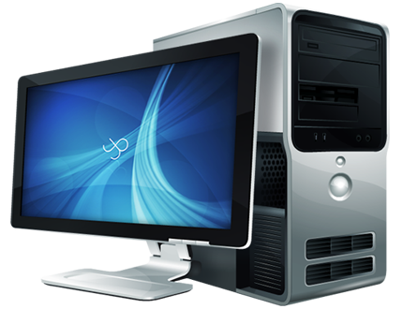
IP - адрес
У каждого компьютера в сети Интернет есть свой уникальный адрес.
IP-адрес – это уникальный числовой адрес компьютера в сети, который имеет длину 32 бита и записывается в виде четырех частей по 8 бит каждая.

Slide 7
0…255
0..255
0..255
0..255
IP-адрес:
193.162.230.115
Определите, какой IP – адрес правильный?
1) 2. 2. 2. 2
2) 192.168.257.15
3) 22.22.22.22
Notes:
7

Slide 8
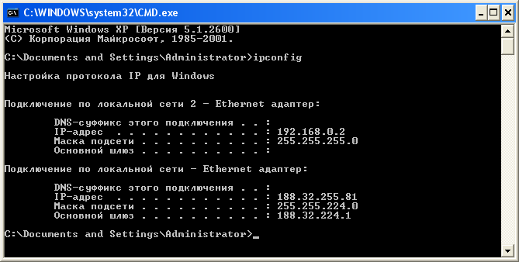
Пуск - Выполнить – cmd - OK
Набираем команду Ipconfig – Enter

Slide 9
Сайт в Интернете для определения IP – адреса:
http://www.softholm.com/services/address_ip.php

Slide 10
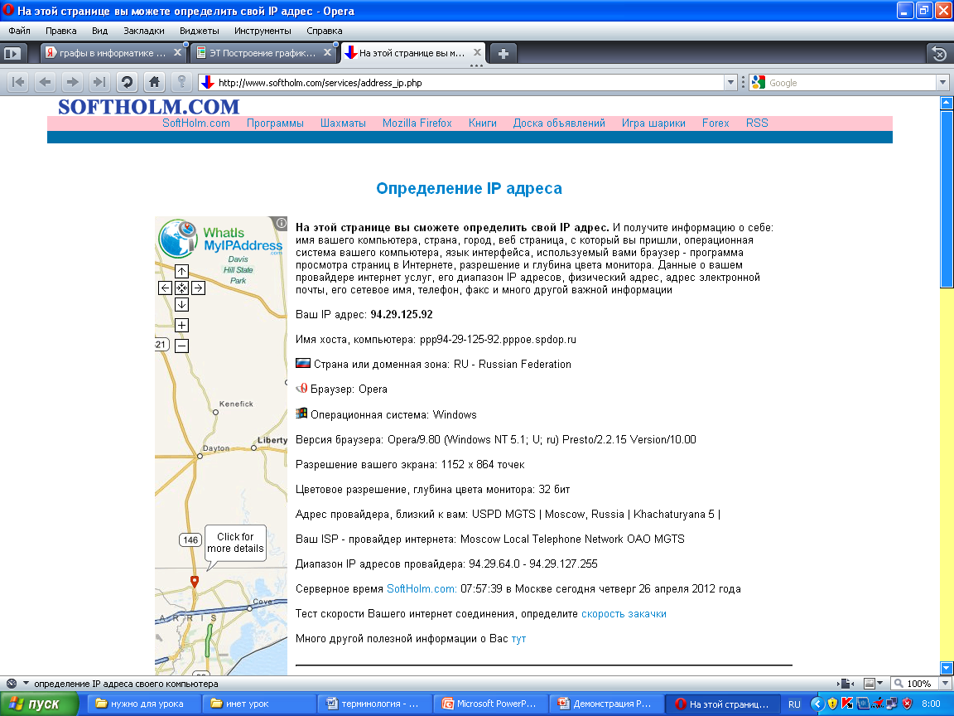

Slide 11
Петя записал IP-адрес школьного сервера на листке бумаги и положил его в карман куртки.
Петина мама случайно постирала куртку вместе с запиской.
После стирки Петя обнаружил в кармане четыре обрывка с фрагментами IP-адреса.
Эти фрагменты обозначены буквами А, Б, В и Г. Восстановите IP-адрес.
В ответе укажите последовательность букв, обозначающих фрагменты, в порядке, соответствующем IP-адресу.
21
2.12
3.212
.42
Ответ: Б В А Г

Slide 12
На месте преступления были обнаружены четыре обрывка бумаги. Следствие установило, что на них записаны фрагменты одного IP-адреса.
Криминалисты обозначили эти фрагменты буквами А, Б, В и Г. Восстановите IP-адрес.
В ответе укажите последовательность букв, обозначающих фрагменты, в порядке, соответствующем IP-адресу.
Ответ: 162.168.132.64 В Б Г А

Slide 13
Ученик продиктовал своей маме по телефону IP-адрес, мама его записала так: 2574125136.
В ответе запишите IP-адрес с разделительными точками.
Ответ: 25.74.125.136

Slide 14
Доменная система имён
В 1983 году в США была создана так называемая DNS (Domain Name System) - система, которая автоматически устанавливала соответствие между текстовыми именами и IP-адресами.
Доменная система имен DNS (Domain Name System) ставит в соответствие числовому IP – адресу каждого компьютера уникальное доменное имя.
Домен – это группа компьютеров, объединенных по некоторому признаку.
IP – адрес IP – адрес
(числовой) (текстовой)

Slide 15
Физкультминутка

Slide 16
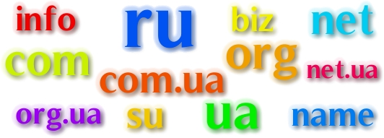
Домены верхнего уровня бывают двух типов:
Географические
(двухбуквенные - каждой стране соответствует двухбуквенный код)
Административные
(трёхбуквенные)

Slide 17
№ | Организации |  |  | Географическая принадлежность
 | Коммерческих организаций | Образовательных учреждений | Поставщиков сетевых услуг | Российские адреса | Адреса европейских стран
1 |  |  |  |  | Kuzunkov.mei.msk.dk Дания
2 |  | Michael.uka.online.edu
3 |  |  |  |  | Croyd.derby.ac.uk Великобритания
4 |  |  |  | Mvm.rricnit.ryazan.ru
5 |  |  | Victor.free.net
6 | 103670.1256.CompuServe.com
7 |  |  |  |  | Tianu.upe.ac.ca Канада
8 |  |  |  |  | Huberto.bolero.ini.rian.jp Япония
9 | ksd.glass.apc.com
10 |  |  |  | Publik.ren.ru

Slide 18
№ | Организации |  |  | Географическая принадлежность
 | Коммерческих организаций | Образовательных учреждений | Поставщиков сетевых услуг | Российские адреса | Адреса европейских стран
1 |  |  |  | mpian.ncc.ufrn.ru
2 |  |  |  |  | SCMDA.cc.newcastle.au Австрия
3 |  |  |  |  | Bosca.servior.unam.us США
4 |  |  |  |  | Pekka.cs.utu.fi Финляндия
5 |  | Karlheneinz-duerr.uni-uebingen.edu
6 |  |  |  | Semenov.k805.mainet.msk.ru
7 |  | dp!gn!support.labrea.stenford.edu
8 | INFO.BITNIK.BITNET.com
9 |  |  | BillyJoel.MHV.net
10 |  |  |  |  | Drt.glas.apc.fr Франция

Slide 19
Вывод:

Slide 20
Готов узнавать новое!
Надо подумать …
Жду помощи!

Slide 21
Домашнее задание :
§ 3.3.2
Задачи №2,3 (карточка)
Стр.91 вопросы 1,2.

Slide 22
Спасибо за внимание!

